Slide 1
Les verbes pronominaux au passé composé

Slide 2
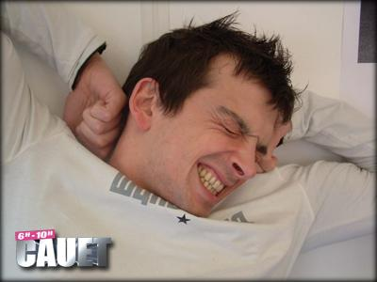
Se réveiller
Ce matin, il s’est réveillé difficilement et elle s’est réveillée vite

Slide 3
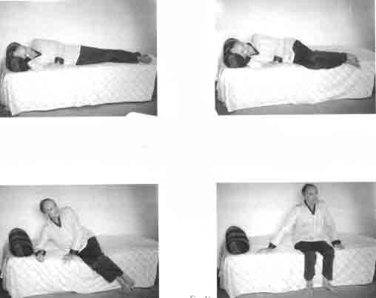
Se lever
Il s’est levé vite et elle s’est levée

Slide 4
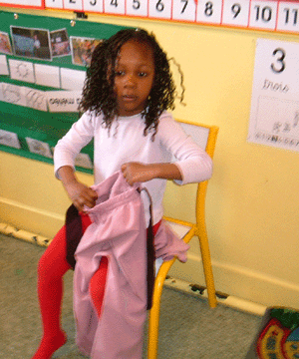
S’habiller
Elle s’est habillée seule et il s’est habillé

Slide 5
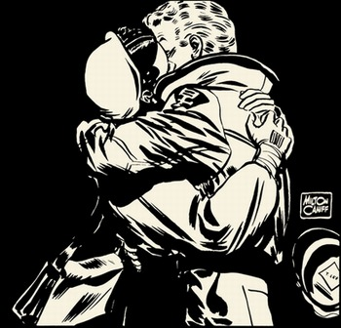
S’embrasser
Ils se sont embrassés passionément

Slide 6
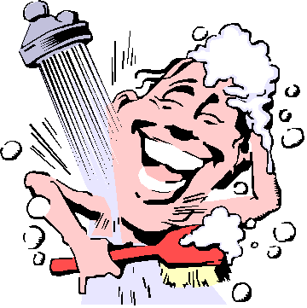
Se laver – se doucher
Il s’est douché et elle s’est douchée

Slide 7

Se peigner
Max s’est peigné et Chloé s’est peignée

Slide 8
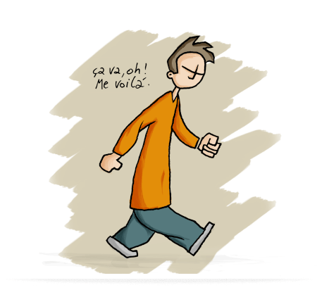
Se promener
Il s’est promené et elle s’est promenée

Slide 9
Les verbes + COD: les dents, les cheveux, les doigts, les mains etc…
ATTENTION AVEC CES VERBES + QUOI?
Ils se sont brossé QUOI? → ils se sont brossé LES DENTS
Vs
Ils se sont brossés dans la salle de bains → Où est-ce qu’ils se sont brossés.

Slide 10
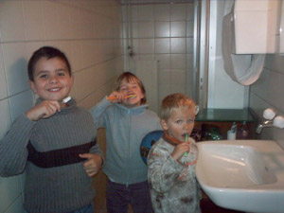
Se brosser les dents
Ils se sont brossé les dents et elles se sont brossé les dents

Slide 11
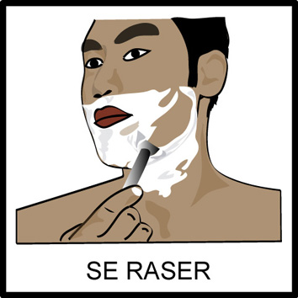
Se raser
Il s’est rasé et elle s’est rasée. Elle s’est rasé les jambes

Slide 12
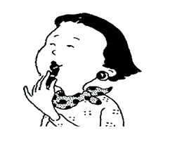
Se maquiller
Elle s’est maquillée. Elle s’est maquillé les lèvres.

Slide 13
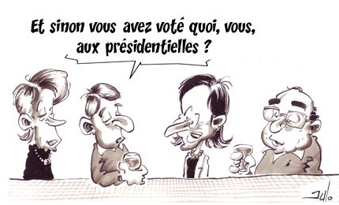
Ils se sont parlé →pas de S
Ils se sont téléphoné et ils se sont écrit
Les verbes comme :
se parler (à),
se téléphoner (à), s’écrire (à)
Se donner (à)

Slide 14
Qu’est-ce qu’il a fait?

Slide 15

Qu’est-ce qu’ils ont fait?

